Slide 1


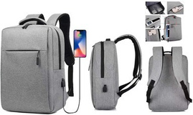
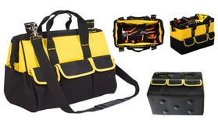

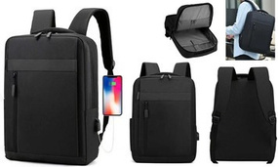
9 DE AGOSTO | DIA DOS PAIS
ÚLTIMA CHAMADA
PRODUÇÃO EM ATÉ 15 DIAS
ÚLTIMOS DIAS PARA
PERSONALIZAR
Feche agora para seu pedido
chegar a tempo do Dia dos Pais.
Produtos reais do catálogo SQZ
para ações corporativas, equipes e clientes.
PRAZO ACABANDO: ORÇAMENTOS ESTA SEMANA
CHAMA NO
WHATSAPP
SQZ Group
soluções personalizadas
para marcas
orçamento rápido com a SQZ

